Slide 1

Introducción a machine learning

Slide 2
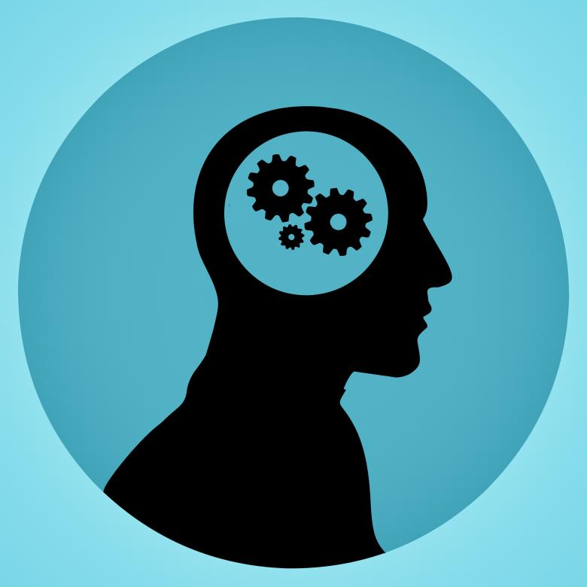
Machine Learning
¿Qué es Machine Learning?
  Aprendizaje de máquina :^)
Proceso mediante el cual la computadora aprende.
  ¿El qué y cómo?
Aprender requiere inteligencia.
  Inteligencia como la entendemos para los humanos.
La computadora no es un humano.
  Sería una inteligencia “artificial”

Slide 3
AI
ML

Slide 4

Machine Learning
“Artificial intelligence is the science and engineering of making computers behave in ways that, until recently, we thought required human intelligence.”
  Andrew Moore, Dean of the School of Computer Science at Carnegie Mellon University, Pennsylvania, USA.
Usualmente la computadora no “piensa”, solo sigue órdenes.
  Dichas órdenes son transmitidas mediante instrucciones de código y estímulos a través de dispositivos de entrada de datos (mouse, teclado, cámara, micrófono, …).
Notes:
Después del segundo punto va el Code 00

Slide 5
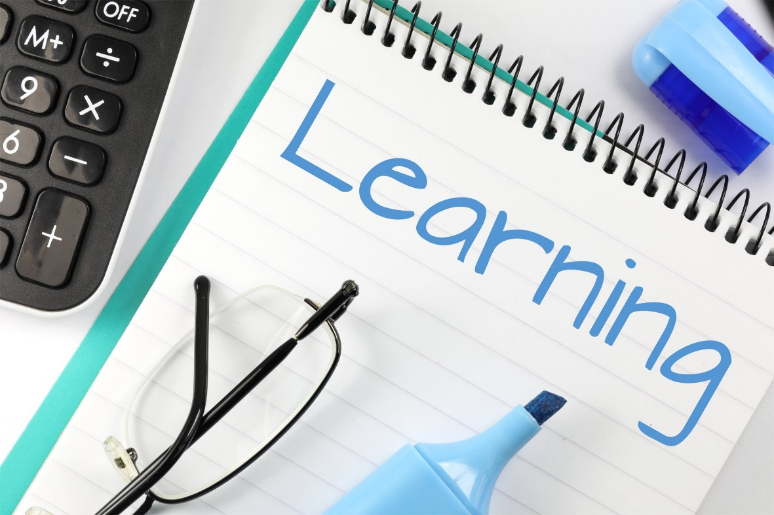
Machine Learning
La computadora no es directa ni explícitamente programada para hacer su trabajo.
La computadora aprende a partir de datos.
La computadora cambia su comportamiento en base a lo aprendido.

Slide 6
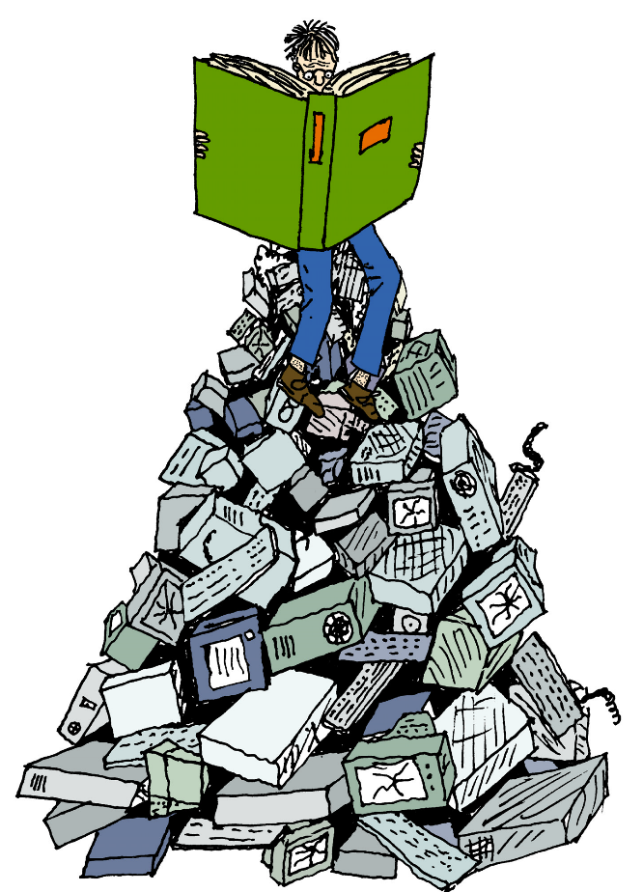

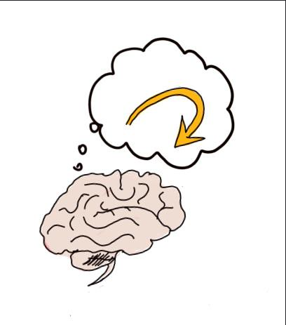
Formas de aprender
Uno es su propio tutor
Guiado por un tutor(a)

Slide 8





Slide 9
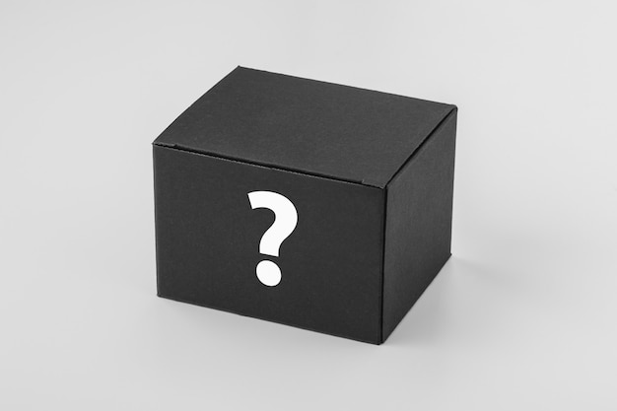

Slide 10
Data
Aprendiz
Nuevo conocimiento
New Data
Decisión
Aprendiz

Slide 11
Data
Algoritmo
Clasificador
Clasificación
New Data
Clasificador

Slide 15
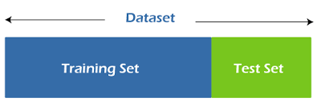
Machine Learning
Lo primero que necesitamos para que la computadora aprenda: DATA
  Hay fuentes públicas para educación e investigación.
  Hay fuentes privadas que pueden ser accedidas por un monto ($$).
Python tiene varios datasets disponibles a través de la librería scikit-learn

Slide 16
Iris Flower
setosa
versicolor
virginica

Slide 17
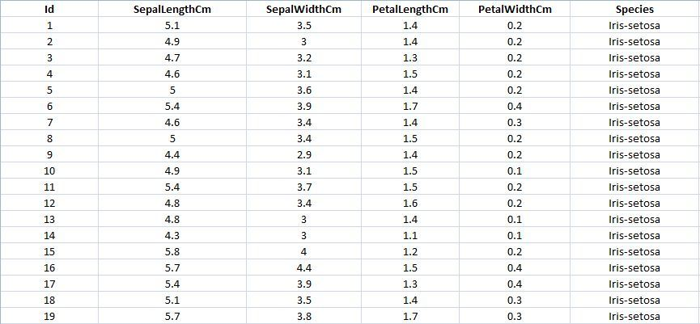
Iris Flower

Slide 18
Notes:
Después de esta va el Code 01 y el Code 05

Slide 19
Clasificación

Slide 20
Clasificación en base a un radio
If you learn that Ben lives in a neighborhood where people vote conservative and that the average income is above 20,0000 dollars a year and that both his neighbors make even more than 300,000 dollars per year, what would you think of Ben? Most likely, you will suspect him to be a conservative as well.
Notes:
Después de esto van Code 07_1, Code 07_2 y Code 08 [ Los 3 sin el report ]

Slide 21
Análisis del rendimiento
OK, mi computadora ha aprendido a clasificar.
  Pero, ¿qué tan bien lo hace?
Veamos un caso tradicional:
ML Results
 | Perro | Gato
Perro | 42 | 8
Gato | 18 | 32
Confusion
Matrix
Realidad

Slide 22



Análisis del rendimiento
ML Results
 | Variable de interés | Otra variable
Variable de interés | TP | FN
Otra variable | FP | TN
Accuracy:
Precision:
Recall:
$$\frac{TP+TN}{TP+TN+FP+FN}$$
Realidad
$$\frac{TP}{TP+FP}$$
TP := True Positive
TN := True Negative
FP := False Positive
FN := False Negative
$$\frac{TP}{TP+FN}$$

Slide 23
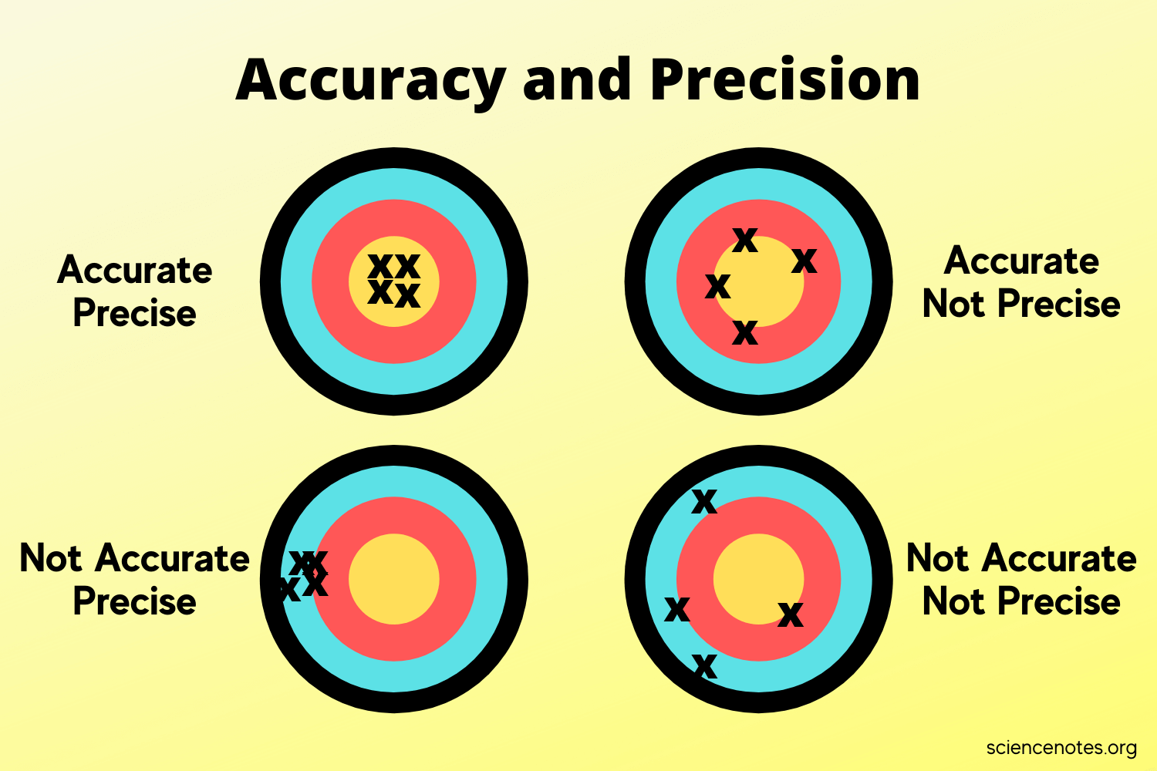

Slide 24
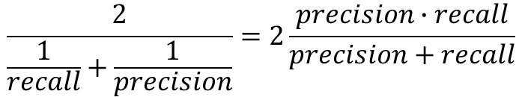
Análisis del rendimiento
ML Results
 | Variable de interés | Otra variable
Variable de interés | TP | FN
Otra variable | FP | TN
F1-Score:
Realidad
$$\frac{2}{\frac{1}{recall}+\frac{1}{precision}}=2\frac{precision∙recall}{precision+recall}$$
TP := True Positive
TN := True Negative
FP := False Positive
FN := False Negative
Notes:
Después de esto van Code 07_1, Code 07_2 y Code 08 [ Los 3 ahora con el report ]

Slide 25
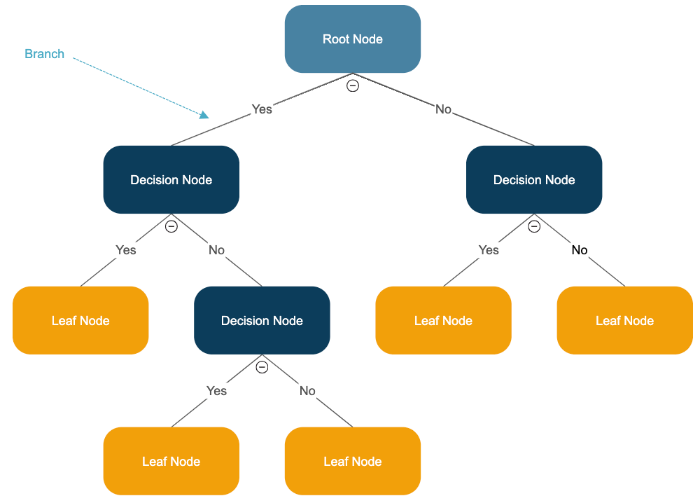
Árboles de Decisión

Slide 26
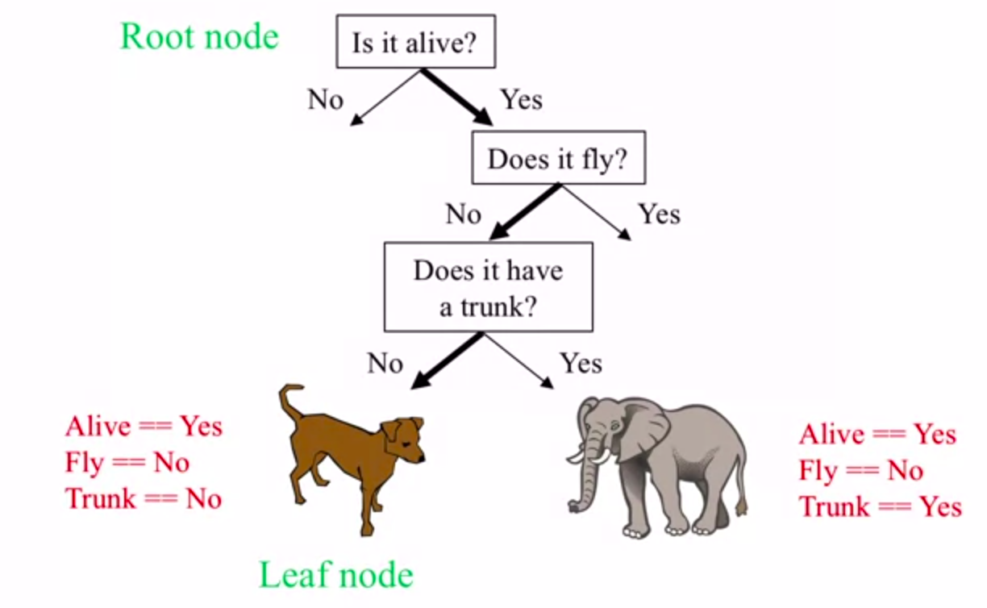

Slide 27
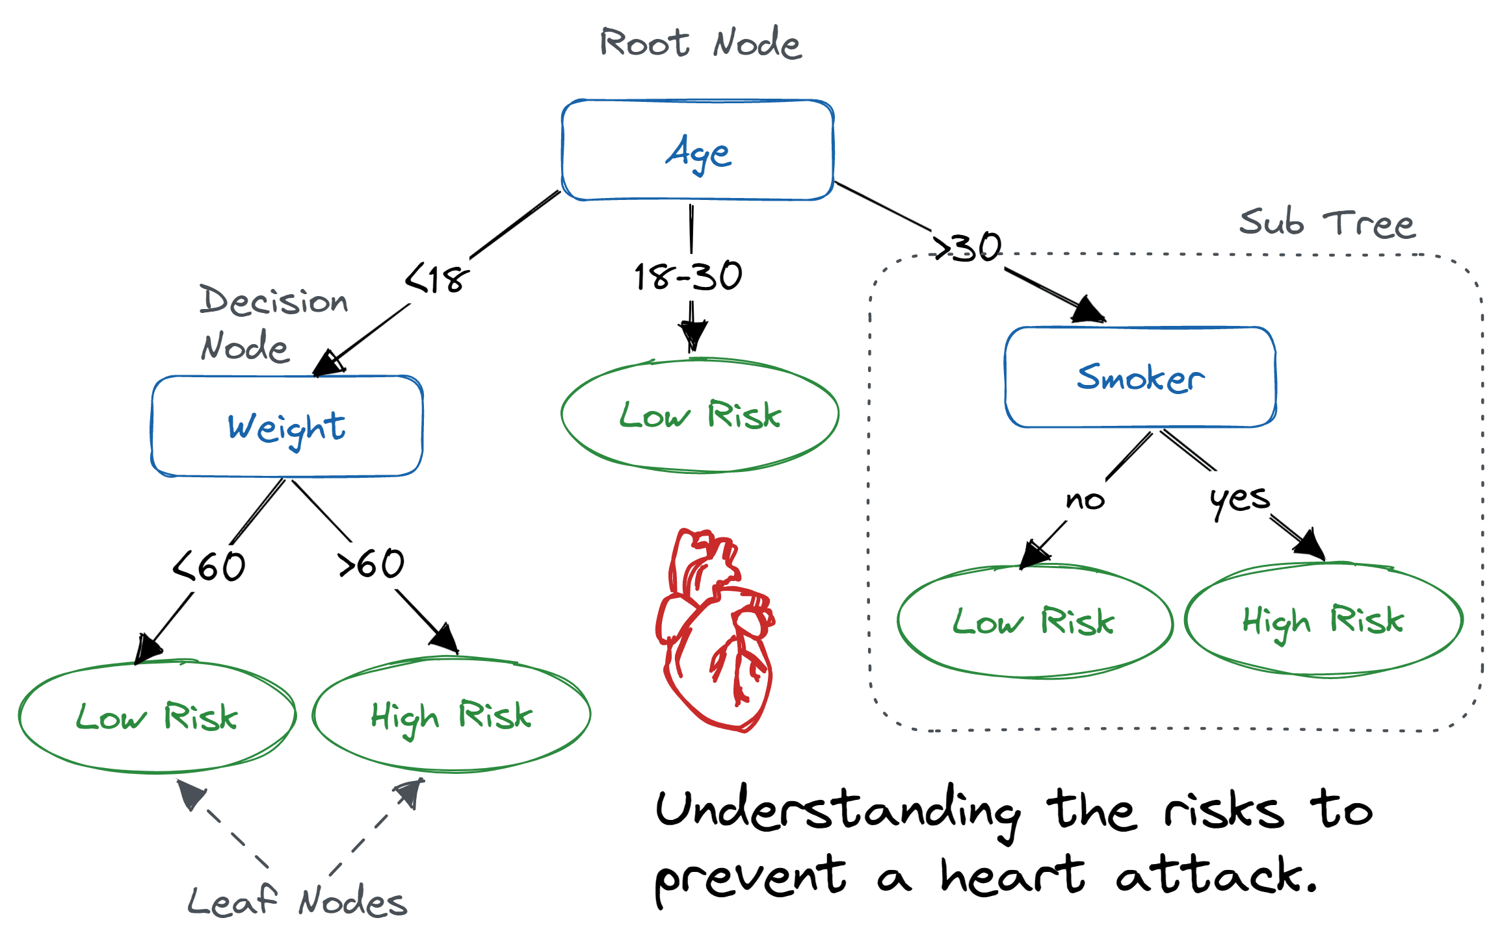

Slide 28
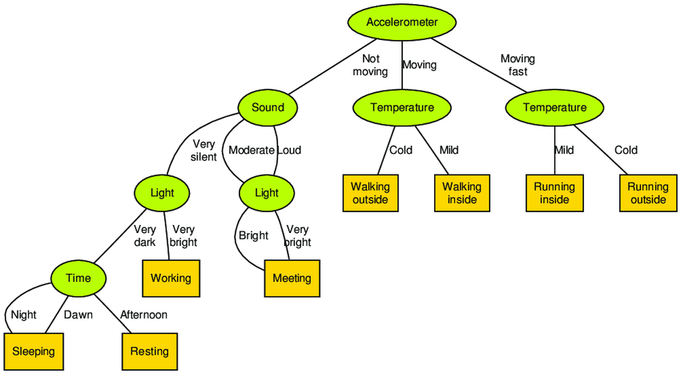

Slide 29
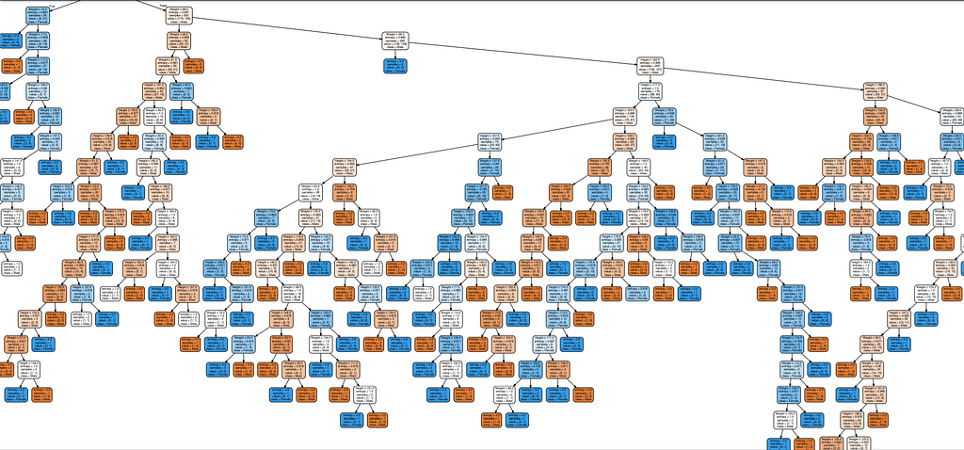
Notes:
Después de esto va al Code 13

Slide 30
Redes Neuronales

Slide 31
Redes Neuronales
Abstracción de la realidad biológica

Slide 32
Redes Neuronales
Adaptación informática

Slide 33
Redes Neuronales
Para problemas no lineales:

Slide 34
Redes Neuronales
Para problemas verdaderamente complejos:

Slide 35
¡Muchas gracias por su atención!

